Slide 1

MODULO 10
MARKETING & STORYTELLING

Slide 2
CONTENUTI
Questo modulo esplora il modo in cui lo storytelling può essere integrato nel marketing per creare forti identità di marca e favorire il coinvolgimento dei clienti. Spieghiamo come lo storytelling possa essere utilizzato come strumento per attrarre nuovi consumatori, aumentare i profitti e costruire una base per vendite stabili e prevedibili.
Questo modulo esplora anche il processo di sviluppo del marchio, fornendo alcuni strumenti pratici per migliorare il branding della vostra azienda.
01
Introduzione allo Storytelling
02
Integrare lo storytelling nel marketing
03
Sviluppo del marchio
04
Approcci al marketing dei rifiuti alimentari

Slide 3

01
INTRODUZIONE ALLA NARRAZIONE

Slide 4

Quadro concettuale
Lo storytelling è l'arte di collegare gli eventi in modo narrativo e avvincente (Einam et.al, 2024).
Le storie sono molto efficaci nel trasmettere un messaggio perché intrattengono, evocano e costruiscono.
Lo storytelling è quindi lo strumento per trasmettere un messaggio. Riconoscere il potere dello storytelling nel marketing è estremamente rilevante, ma....
Come possiamo creare buone storie?
Questa foto di Autore sconosciuto è concessa in licenza CC BY-NC-ND

Slide 5



Elementi chiave per la narrazione
Le storie richiedono attenzione, in quanto astraggono il soggetto dalla realtà e coinvolgono la mente umana nell'immaginazione - Una storia che intrattiene deve coinvolgere attraverso la curiosità, l'evasione e l'immaginario.
Divertirsi
Le storie innescano la dopamina, il cortisolo, l'ossitocina e le endorfine (Harvard Business publishing, 2017) che, nel loro insieme, evocano una risposta emotiva, che può essere piacevole - Una storia che evoca deve sviluppare una connessione emotiva, la relazionalità e la stimolazione delle emozioni
Evocare
Le storie richiedono attenzione, in quanto astraggono il soggetto dalla realtà e coinvolgono la mente umana nell'immaginazione - Una storia che intrattiene deve coinvolgere attraverso la curiosità, l'evasione e l'immaginario.
Costruire

Slide 6
I due livelli della narrazione
Primo strato: Struttura, che collega gli eventi attraverso una narrazione
Idea centrale
Stabilire il senso centrale della storia - amore, avventura, tragedia, mistero... Ciò significa stabilire i valori e la morale di fondo.
Narrativa
Il metodo narrativo scelto (Viaggio dell'eroe, Piramide di Freytag...). Queste narrazioni si basano su fasi coerenti: presentazione/sviluppo/risoluzione.
Conflitto
Stabilire un conflitto - con o senza soluzione - e come i personaggi sono collegati a tale conflitto e se c'è uno sviluppo dei personaggi.

Slide 7
I due livelli della narrazione
Secondo strato: Consegna, il modo in cui la storia viene presentata all'ascoltatore.
Canale
La stessa storia può cambiare completamente a seconda che venga trasmessa oralmente, per iscritto o semplicemente visivamente. Scegliere il canale giusto è fondamentale per trasmettere il messaggio
Tono
Le parole, i colori o il ritmo possono essere molto potenti nel trasmettere un'idea. Lo stile con cui viene presentata la storia è fondamentale, perché è determinante per evocare emozioni e sentimenti nel pubblico.
Coinvolgimento
Adottare le tecniche corrette (pause, intonazione, paragrafi lunghi, dialoghi, linguaggio del corpo...) è molto importante per creare e attirare l'attenzione.

Slide 8
'Scarpe da bambino, mai indossate' - Il racconto più breve di sempre, Ernest Hemingway
Intrattiene, evoca e costruisce
Questa storia richiede attenzione per la sua brevità - come può una frase essere una storia? Evoca emozioni grazie alla parola "bambino" che cambia l'interpretazione - la mancanza di dettagli permette a ciascuno di portare le proprie emozioni nella storia. Infine, costruisce l'identità perché richiama l'empatia umana e può esprimere la relazionalità attraverso esperienze condivise.
Struttura
Il valore di fondo della perdita è il dolore. La struttura segue lo stile proprio dei racconti di Hemingway. Egli credeva che in questo tipo di storie il lettore dovesse riempire i vuoti. Il conflitto e i personaggi sono, tuttavia, più facili da identificare - un bambino che può essere morto, o mai nato.
Consegna
Possiamo osservare perfettamente quanto possa essere potente la consegna di questa storia, che si basa sull'implicazione piuttosto che sull'esposizione. È un canale scritto in cui la selezione delle parole e la lunghezza dei paragrafi sono cruciali per dare un senso alla storia. Il coinvolgimento si ottiene quindi attraverso le tecniche di consegna

Slide 9

Esercizio per gli studenti
CREARE LA PROPRIA STORIA
Seguendo il materiale fornito, cercate di creare una piccola storia che combini tutti gli elementi menzionati.
Siate creativi!

Slide 10

02
INTEGRARE LA NARRAZIONE NEL MARKETING

Slide 11
Marketing e coinvolgimento dei clienti
Attrazione
Soddisfare
Conservare
I clienti esprimono soddisfazione dopo aver consumato il vostro prodotto
I clienti desiderano rimanere fedeli al vostro prodotto, rifiutandone altri simili di altri venditori.
I clienti si sentono inclini o curiosi di provare il vostro prodotto
Il marketing è fondamentale per il mantenimento e la crescita di qualsiasi azienda. Il marketing si basa su tre principi fondamentali:

Slide 12

Coinvolgimento dei clienti
Attraverso il marketing le aziende crescono e si affermano come entità affidabili nel loro settore di mercato. Ciò che determina l'efficacia di una strategia di marketing è il coinvolgimento dei clienti - il grado di coinvolgimento con i prodotti, non solo l'acquisto, ma anche la fornitura di feedback, l'espressione di fedeltà, la promozione tra pari, ecc. Più il marketing è efficace, maggiore è il coinvolgimento/interazione positiva con il prodotto o il servizio offerto.
Pertanto, l'obiettivo primario del marketing è quello di coinvolgere un'ampia base di clienti attirando, soddisfacendo e fidelizzando in modo efficace il maggior numero possibile di clienti.

Slide 13
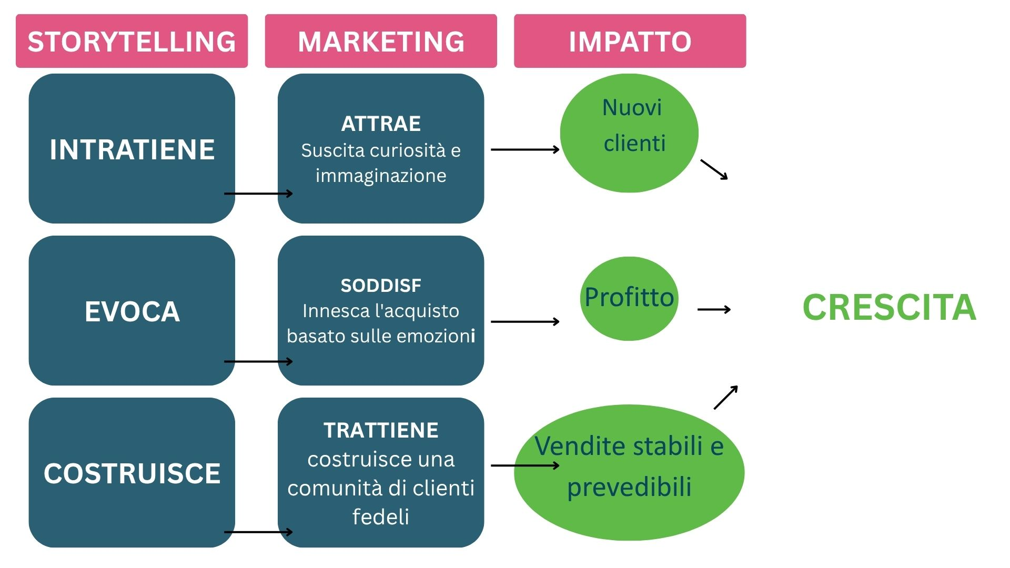
Come può lo storytelling influenzare la vostra attività
Notes:
Link per la traduzione: https://www.canva.com/design/DAGg29kmSVA/xvPvwzMtGFtl2xdPNlbJvA/edit?utm_content=DAGg29kmSVA&utm_campaign=designshare&utm_medium=link2&utm_source=sharebutton

Slide 14
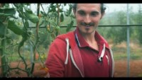
Studio di caso - Bia Oisin
Bia Oisin e Ainar
Qui possiamo vedere come Oisin Kenny condivide la storia delle sue imprese Bia Oisin.
In questo breve video è possibile osservare gli elementi citati in precedenza, finalizzati ad attrarre, soddisfare e fidelizzare il pubblico.

Slide 15

Caso di studio - Azienda agricola Leaf and Root
Foglie, radici e terriccio
Fergal Anderson è il proprietario della Leaf and Root farm, un'azienda agricola certificata biologica che produce prodotti biologici a base vegetale per la comunità.
Nel video, possiamo osservare come si impegna e si connette con il pubblico attraverso gli elementi importanti di una buona storia

Slide 16

03
SVILUPPO DEL MARCHIO

Slide 17
Strumenti per lo sviluppo del marchio
Gli strumenti di sviluppo del marchio si riferiscono a quegli strumenti che vengono utilizzati nel processo di sviluppo e costruzione del marchio. Esistono diversi tipi di strumenti, che possono essere suddivisi in due gruppi:
Analitici: questi strumenti forniscono un quadro di riferimento per un esercizio di riflessione al fine di pensare e sviluppare un forte senso di "stato dell'arte" del vostro marchio nel suo complesso - non solo come lo presentate, ma come volete che sia percepito. Alcuni esempi sono:
Il cerchio d'oro
Archetipi del marchio
Pratica: questi strumenti si riferiscono a tutti quelli pratici che sono disponibili per creare il vostro logo, lo stile di branding, il messaggio visivo, ma anche per promuoverlo attraverso i vostri stakeholder e i vostri colleghi. Alcuni esempi:
Canva
Adobe Creative Cloud
Mailchimp
Buffer

Slide 18
Il/i prodotto/i che offrite attraverso quel marchio
Cosa
Strumenti
analitici
L'approccio che differenzia la vostra attività
Come
Oro
Cerchio
Perché
La convinzione che guida la vostra attività
Il cerchio d'oro

Slide 19
Strumenti analitici
Archetipi del marchio (I)
Innocente: Semplice ma felice. Senso di ottimismo e onestà.
Esempi: Coca-Cola, Disney
Creatore: Innovativo e artistico, che dà importanza all'immaginazione
Esempi: Apple, Vans
Esploratore: Libero e avventuroso, raffigura la curiosità e l'indipendenza.
Esempi: GoPro, Red Bull
Governante: Elogia il controllo e la leadership, mostra sicurezza e potere.
Esempi: Rolex, American Express
Saggio: intelligente e analitico, rappresenta il desiderio di saggezza.
Esempi: BBC, Wikipedia
Mago: Sognante, mistico e visionario, con accenni di futurismo.
Esempi: Tesla, Airbus

Slide 20
Strumenti analitici
Archetipi del marchio (II)
Caregiver: Utile e premuroso, disposto a proteggere e a sostenere
Esempi: Nestle, Scott
Ribelle: Infrangere le regole, sfidare l'autorità, sconvolgere il sistema.
Esempi: MTV, Revolut
Eroe: Determinato e coraggioso, che punta a fare la differenza
Esempi: Nike, BMV
Amante: Passionale e intimo, crea legami emotivi
Esempi: Tiffany & Co., Chanel
Everyman: Affidabile, familiare, che sviluppa senso di appartenenza
Esempi: IKEA, Budweiser
Giullare: Divertente, spensierato, promuove l'intrattenimento e l'umorismo.
Esempi: Old Spice, Doritos

Slide 21
Strumenti pratici
Mailchimp
Link qui
Canva
Link qui
Facile da usare e versatile: Canva è un'applicazione di progettazione grafica gratuita e facile da usare, ideale per gli utenti con poca o nessuna esperienza di progettazione, che offre strumenti come modelli e brand kit per la creazione di contenuti professionali.
Avanzato e professionale: ACD è uno strumento potente per la progettazione e la produzione multimediale, che offre accesso a software avanzati come Photoshop, InDesign e Premiere Pro, ideale per gli utenti con conoscenze di progettazione grafica.
Facile da usare e incentrato sull'email marketing: Mailchimp è incentrato sull'email marketing e offre modelli personalizzabili e strumenti di progettazione semplici per creare e inviare contenuti direttamente agli interessati.
Gestione dei social media: Buffer è progettato per programmare, pubblicare e analizzare i contenuti su più piattaforme di social media, aiutando a mantenere la coerenza della messaggistica del marchio.
Titolo terzo
Fare clic per digitare
Titolo 4
Fare clic per digitare
Adobe Creative Cloud
Buffer
Link qui
Link qui

Slide 22
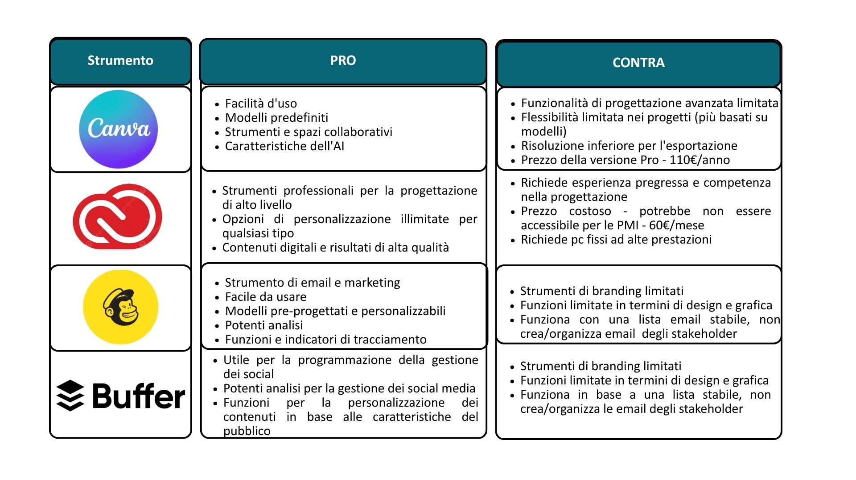
Notes:
Link per la traduzione: https://www.canva.com/design/DAGhD2zpUkc/zqhQ1GbFNHUPj8Qa-ac29g/edit?utm_content=DAGhD2zpUkc&utm_campaign=designshare&utm_medium=link2&utm_source=sharebutton

Slide 23

Esercizio per gli studenti
CREARE IL PROPRIO MARCHIO
Seguendo il materiale fornito, cercate di creare un logo e un motto che rappresentino la vostra azienda utilizzando tutti gli elementi citati.
Siate creativi!

Slide 24

04
APPROCCI AL MARKETING DEI RIFIUTI ALIMENTARI

Slide 25
Riscoprire la tradizione
Come si è visto, le storie sono importanti quando si mette in evidenza il proprio marchio. L'uso dello storytelling dovrebbe essere preso in considerazione per promuovere il vostro approccio allo spreco alimentare. Le storie sullo spreco alimentare sono messaggi unici sulle storie del cibo, che devono essere condivisi sotto forma di nuove narrazioni per essere efficaci.
La chiave per creare una nuova narrazione efficiente è collegare il passato con il presente e immaginare il futuro (Pearson, 2024). Creare una storia a partire dalle tecniche tradizionali di riutilizzo del cibo nella vostra azienda può rappresentare una soluzione.
Attraverso la narrazione, è possibile mettere in luce il patrimonio culturale, inquadrando le tecniche tradizionali per evitare gli sprechi come soluzioni sostenibili e moderne a problemi attuali. Inoltre, esse enfatizzano il legame costruendo un senso di identità, nostalgia e appartenenza. Inoltre, le storie su queste tecniche tradizionali rafforzano i valori locali, rafforzando la comunità.

Slide 26

Riscoprire la tradizione – Case study
Delikatetxe è una cooperativa che produce brodi da galline ruspanti alla fine del loro ciclo di deposizione delle uova, facendo rivivere una tradizione di piatti a cottura lenta un tempo apprezzati per la loro carne di alta qualità.
L'allevamento industriale ha reso questa carne meno popolare, ma Delikatetxe mette in risalto le pratiche tradizionali dell'allevamento basco, acquistando gli ingredienti da produttori locali che allevano gli animali con cura e rispetto per l'ambiente, collegando le tradizioni del passato con le pratiche attuali.
Attraverso la narrazione, preservano il patrimonio culturale e le tradizioni agricole, incarnando il loro motto: "Le galline sono tornate sulle nostre tavole. Torniamo alle buone vecchie abitudini".
https://delikatetxe.eus/es/
Ulteriori informazioni su Delikatetxe sono disponibili nel Compendio delle migliori pratiche W2W.

Slide 27
L'innovazione
La presentazione di tecniche innovative di riduzione degli sprechi alimentari può anche fungere da cornice per aumentare la vostra presenza sul mercato. L'innovazione crea punti di vendita unici e può differenziarvi da altre aziende che si riferiscono alla sostenibilità in termini generali. Inoltre, l'innovazione può essere adattata alla creatività, che collocherebbe il vostro marchio in una scala diversa.
L'innovazione viene spesso percepita attraverso parole appropriate (reingegnerizzazione, bioprogettazione, prodotti di nuova generazione). Pertanto, l'obiettivo è fornire un senso di soluzioni all'avanguardia attraverso il linguaggio.
Infine, presentare le proprie tecniche di innovazione come qualcosa di trasferibile ad altri settori (non solo lo spreco alimentare, ma anche la produzione, la cucina casalinga...) potrebbe garantire al proprio marchio un senso più completo e significativo, fornendo possibili soluzioni per affrontare lo stesso problema in altri settori.

Slide 28

Innovazione – Case study
Orange Fiber si distingue per il suo processo brevettato di estrazione della cellulosa dalla polpa di agrumi, trasformando gli scarti alimentari in tessuti di alta moda.
Puntando sull'innovazione come punto di forza, l'azienda mostra come le soluzioni per i rifiuti alimentari possano essere trasferite ad altri settori, come quello tessile.
Inoltre, uniscono la tecnologia alla creatività, collegando la sostenibilità al design della moda.
Il loro marchio è infuso con parole chiave all'avanguardia come "Limited Edition", "redesigning fashion" e "patented process", che rafforzano la loro identità orientata all'innovazione.
https://orangefiber.it/
Ulteriori informazioni su Orange Fiber sono disponibili nel Compendio delle migliori pratiche W2W.

Slide 29

Partenariati
Espandere le reti e raggiungere i colleghi con finalità di marketing rappresenta una strategia interessante per costruire il vostro marchio. La collaborazione con i colleghi consente di accedere alla loro base di clienti, che può fornire ulteriori approfondimenti e feedback da parte di pubblici diversi sul vostro marchio.
Inoltre, la condivisione delle campagne di marketing può ridurre gli sforzi per lo sviluppo di modalità di branding, messaggi, indicatori visivi e di raggiungimento. Ciò è particolarmente efficace nell'ambito dello spreco alimentare, in quanto potrebbe ottimizzare ulteriormente le tecniche già consolidate - imparando dalle campagne degli altri partner.

Slide 30

Partenariati
Le partnership devono avere sinergie da cui si possa trarre un risultato completo per tutte le parti. Ciò significa che è strategicamente importante scegliere con saggezza i partner con cui collaborare.
Ad esempio, l'industria agricola con i mercati locali - che vendono le eccedenze alimentari dell'agricoltura - o i supermercati con le imprese di ospitalità - che trasformano i prodotti non consumati in piatti creativi...

Slide 31

Parternariati – Case study
FoodCloud collabora con i principali rivenditori come Tesco, Aldi e Lidl per espandere la propria rete di ridistribuzione degli alimenti, ottenendo l'accesso a un maggior numero di enti caritatevoli e aziende alimentari. Queste partnership migliorano anche gli sforzi di marketing, aumentando la visibilità attraverso iniziative di sostenibilità condivise.
Integrandosi con rivenditori e imprese sociali, FoodCloud ottimizza la logistica, snellendo la distribuzione delle eccedenze alimentari e promuovendo al contempo la consapevolezza della sostenibilità. Grazie a queste sinergie, massimizza l'impatto, riduce gli sprechi e rafforza il suo ruolo nella gestione sostenibile degli alimenti.
https://food.cloud/
Ulteriori informazioni su FoodCloud sono disponibili nel Compendio delle migliori pratiche W2W.

Slide 32
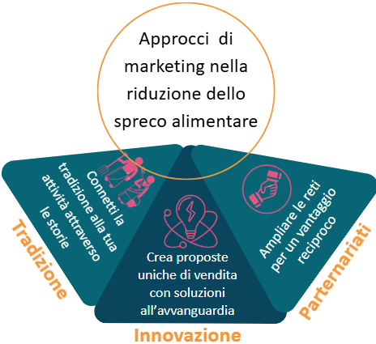
La combinazione di queste strategie di marketing consente alle aziende di differenziarsi in mercati competitivi.
Insieme, queste strategie creano un approccio a tutto tondo che guida il successo e la crescita a lungo termine.
Notes:
Link per la traduzione: https://www.canva.com/design/DAGhbz75hdE/5BgbMheNjpLcyN3LAMgZ8Q/edit?utm_content=DAGhbz75hdE&utm_campaign=designshare&utm_medium=link2&utm_source=sharebutton

Slide 33
Lo storytelling è un potente strumento di marketing che aiuta le aziende a costruire marchi forti e a entrare in contatto con il proprio pubblico.
Integrando lo storytelling nel marketing, le aziende possono creare un coinvolgimento emotivo, differenziarsi e comunicare efficacemente i propri valori. Questo modulo vi ha fornito conoscenze pratiche, accompagnate da contenuti visivamente accattivanti, risorse esterne e casi di studio che illustrano i materiali di apprendimento.
Questo modulo ha approfondito le strategie di marketing, prestando particolare attenzione a come lo storytelling possa essere integrato in un approccio di marketing efficace, oltre ad altri interessanti approfondimenti su altri approcci.
Osservazioni finali

Slide 34

Segui il nostro viaggio
li
in
yt
www.waste2worth.eu

